Slide 1
тематски дан портрет књижевног јунака
МАГИЈА ЈЕ У РУКАМА НАСТАВНИКА
КОНКУРС ЗА ИЗБОР НАЈБОЉИХ ПРИМЕРА НАСТАВЕ НА ДАЉИНУ 2020.
МИЛИЦА ЈОЧИЋ, УЧИТЕЉИЦА 3.РАЗРЕДА
ОШ “ПЕТАР ДРАПШИН”, ТУРИЈА

Slide 2
Тематски дан
Резиме:
Тема нашег тематског дана била је “Портрет књижевног јунака”.
Кроз овај тематски дан, обновили смо садржаје из књижевности, као и о књижевним ликовима о којима смо читали током 3.разреда.
На часовима српског језика, математике и ликовне културе остварили смо свој циљ.
Ученици су преко Google classroom добили презентацију на основу које су решавали задатке. https://app.edu.buncee.com/buncee/59F65654B7A84B45829CAA81121CCF80

Slide 3
Тематски дан
Презентацију је требало веома добро проучити, а затим прећи на решавање задатака.
На часовима српског језика, ученици понављају садржаје из књижевности, кроз видео-објашњења, игрице, тестове, стрип. На часу математике, ученици понављају садржаје о редоследу рачунских операција, где имају задатак да открију назив ауторске бајке. Ликовна култура нам је послужила да насликамо портрете наших јунака и да направимо интерактивну збирку илустрација.

Slide 4
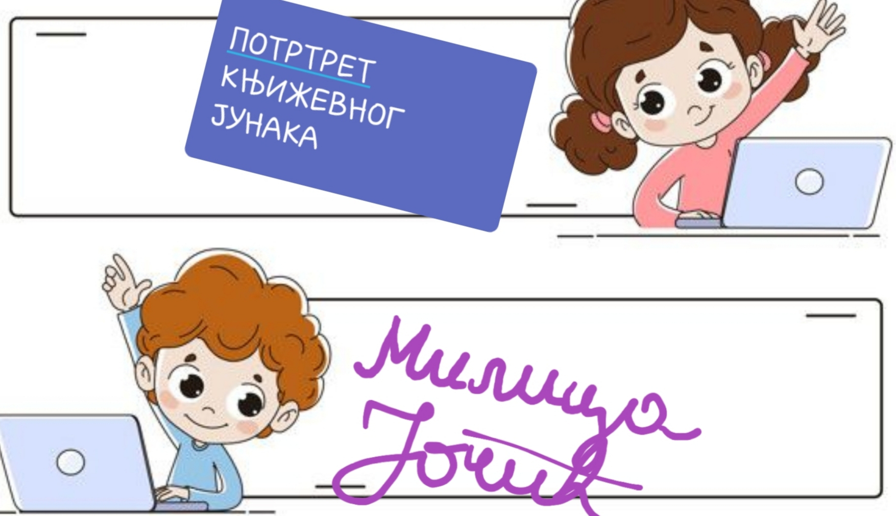
Припрема за час:
MILICA 2019.2020\Припрема за тематски дан Портрет књижевног јунака.docx
Хвала на пажњи!

Slide 5
ЛИТЕРАТУРА-
Маринковић, С. (1995): Методика креативне наставе српског језика и књижевности. Београд: Креативни центар
Вилотијевић, М. Вилотијевић, Н. (2008): Иновације у настави, Врање:Учитељски факултет
Милатовић, В. (2011): Методика наставе српског језика и књижевности у разредној настави, прир. З. Цветановић и сар., Београд: Учитељски факултет

